Slide 1
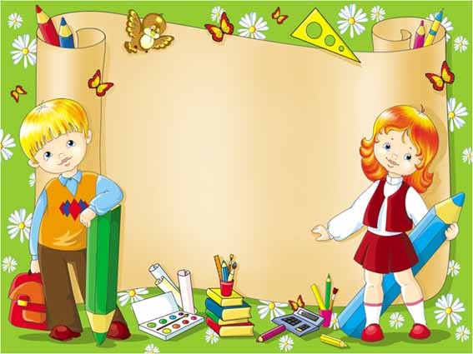
МАТЕМАТИКА
ТЕМА УРОКА: «ЛИТР»
Подготовила
О.В. Иллий, учитель начальных классов МОУ «Майская гимназия Белгородского района Белгородской области»

Slide 2
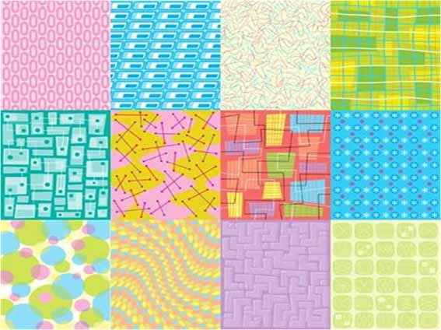
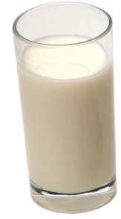
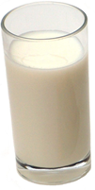
? выпили
25
ВЫПИЛИ 20 СТАКАНОВ

Slide 3
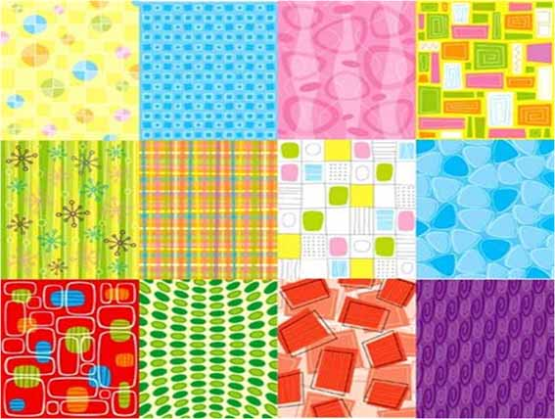
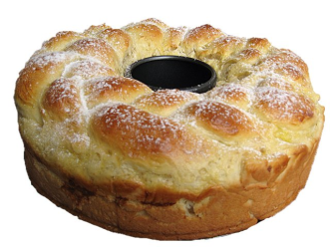
? съели
25
СЪЕЛИ 22 БУЛОЧКИ

Slide 4
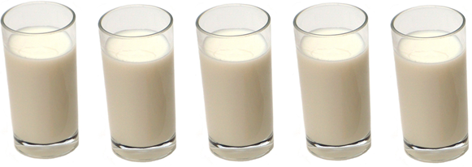
? больше
НА 2 ШТУКИ БОЛЬШЕ

Slide 5
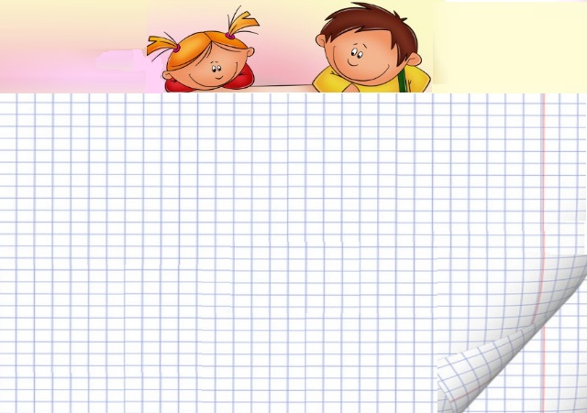
ПРОВЕРЬ СЕБЯ!
1 ряд
Было – 25 ст.
Осталось – 5 ст.
Выпили - ? ст.
25-5= 20 (ст.)
Ответ: выпили 20 стаканов молока
2 ряд
Было – 25 б.
Осталось – 3 б.
Съели - ? б.
25-3= 22 (б.)
Ответ: съели 22 булочки
3 ряд
Молоко – 5 ст.
Булка – 3 шт. на ? б.
5-3=2 (шт.)
Ответ: молока больше на 2 шт.

Slide 6
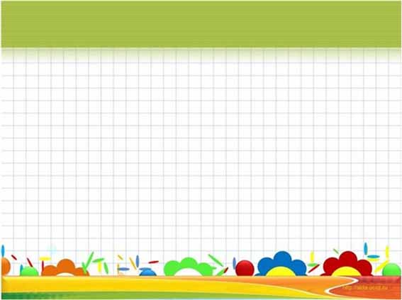
МОЖНО УЗНАТЬ:
Сколько воды в каждом сосуде?
Сколько всего воды во всех сосудах?
В каком сосуде воды больше?

Slide 7
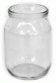
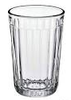
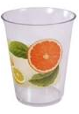
МЕРКИ ДЛЯ ИЗМЕРЕНИЯ КОЛИЧЕСТВА ЖИДКОСТИ
1 группа 2 группа 3 группа 4 группа
стакан гранёный стаканчик баночка банка

Slide 8
У КОГО БОЛЬШЕ ВОДЫ В СОСУДАХ?
1 группа 2 группа 3 группа 4 группа
5 мерок 5 мерок 9 мерок 2 мерки
стакан гранёный стаканчик баночка банка

Slide 9
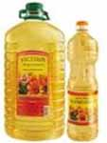
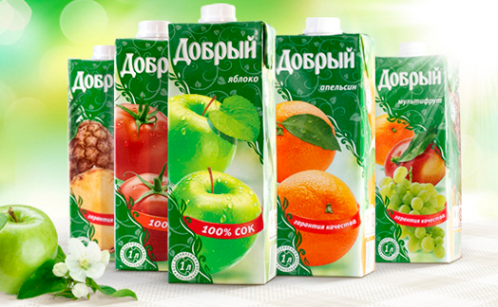
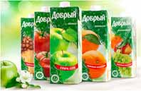
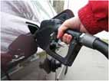
ЛИТР - общепринятая мера измерения количества жидкости

Slide 10
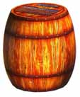
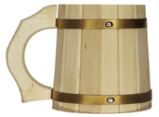
В старину русский народ жидкость измерял разными мерками.
Это кружка, ведро (в него вмещалось 12 литров) и бочка, в которую можно залить 40 вёдер.
Так люди измеряли в старину ВМЕСТИМОСТЬ сосудов.

Slide 11
«Когда узнают, сколько литров помещается в ёмкость, то говорят что измеряют ее ВМЕСТИМОСТЬ»

Slide 12
ТЕМА УРОКА «ЛИТР»
НАУЧИТЬСЯ
сравнивать, вычитать, складывать и решать задачи с литром

Slide 13
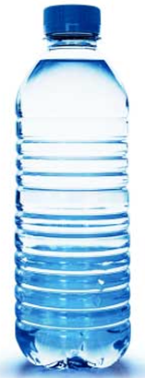
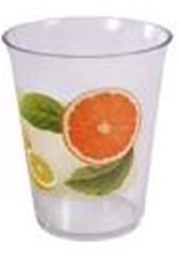
СРАВНИТЕ ОБЪЁМ ДВУХ БАНОК.
В одну банку входит 5 стаканов воды,
а в другую 2 бутылки.
?
5
2

Slide 14
СРАВНИТЕ ОБЪЁМ ДВУХ БАНОК.
В одну банку входит 5 стаканов воды,
а в другую 2 стакана.
5
2

Slide 15
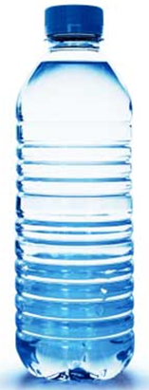
СРАВНИТЕ ОБЪЁМ ДВУХ БАНОК.
В одну банку входит 5 бутылок воды,
а в другую 2 бутылки.
5
2

Slide 16
САМОСТОЯТЕЛЬНАЯ РАБОТА по КАРТОЧКЕ
12
25
0
16
-
12
7л + 5л= л
28л – 3л= л
8л - 8л= л
12л + 4л= л
11л – 2 б.= л
5л + 7л = л
Найдите предложения, в которых говориться о вместимости.
O В бак налили 5 л бензина.
O В банке помещается 3 л молока.
O За обедом съели 4 тарелки супа.
O В ведро можно налить не больше
8 л воды.
O Из кастрюли отлили 2 л компота.
х
х

Slide 17
В ведре было 10 литров воды. Для полива комнатных цветов израсходовали 4 литра.
Сколько литров воды осталось в ведре?
10 – 4 = 6 (л)
Какие обратные задачи можно составить к данной задаче?

Slide 18
Новые понятия: ЛИТР, ВМЕСТИМОСТЬ
Задачи:
НАУЧИТЬСЯ СРАВНИВАТЬ, ВЫЧИТАТЬ, СКЛАДЫВАТЬ И РЕШАТЬ ЗАДАЧИ С ЛИТРОМ

Slide 19
Спасибо за активное участие!
Дома проведите небольшое исследование: узнайте у родителей или в библиотеке, чем раньше измеряли жидкость.

